Slide 1

研究背景
应用现状
当今以深度学习为代表的人工智能摧枯拉朽般地横扫了计算机科学的所有领域，并正在向其他许多科学技术领域应用中渗透。但目前它已经遇到了瓶颈
深度学习目前比较根本的问题在于没有公认的理论解释，即所谓的黑箱问题。 AI的应用场景是最大的问题，不可解释性是深度学习的最重大问题
尽管围绕基于机器学习的人工智能系统出现了大量创新，但各大行业仍对其大规模影响感到困惑。这在关键系统的上下文中尤其有效，因为大规模采用需要健壮性、信任，特别是解释。纯基于机器学习的方法已经出现，但未能解决可解释性的核心原则，即如何用人类可理解的方式来解释一个决定。为了解决机器学习中的可解释性问题，知识图表现出了适合目的的特征。我们将回顾知识图如何适应人工智能系统的进展解释，并最终大规模采用人工智能。
存在问题

Slide 2
引言
因此我们需要彻底理解深度学习整个系统的运作，要回答：“这个领域最为根本的问题是什么？”和“这些根本问题是否成熟到可以用数学物理语言精确描述？”
不同的理解方式
生物学原理神经科学、以数据转换和自然流形假设为中心的表示、概率性、分析几何。
神经网络从数学上就是企图逼近任意的函数，数学已证明，单层神经网络只要足够长就可以逼近任意函数，这一观点极大的阻碍了神经网络的发展，这就是大家那么长时间没有往深度研究的根源，所以从数学上解释是远远不够的。
主要是以下3人(深度学习领域的“三驾马车”:Yann LeCun、Geoffrey Hinton和Yoshua Bengio )在多层神经网络上坚持研究。
本文从物理原理上来解释这些问题，深度学习成功的关键不仅仅依赖于数学，更依赖于物理学规律。

Slide 3
引言
信息世界的数据分两种性质：
符号性：它是我们人类指定的如:猫,cat
物理性：任何我们关心的实际数据集——无论是自然图像还是语音信号都是现实世界的反映。所以它们通常表现出局域关联、存在对称性、呈现层级结构等物理特征。
不忘初心
深度学习本来就是神经网络，术语“神经网络”是指神经生物学。神经网络不仅是数学计算，它本来就是物理的，实践表明它擅长处理物理性的数据（它不知道猫和狗）。它今天的成功和未来的发展当然依赖于物理学的研究方法。

Slide 4
主目录：从物理视角审视深度学习
微观角度
宏观角度
物理世界观角度
1
2
3

Slide 5
微观角度：量子力学
宇宙的最大法则是：世界是由原子电子光子组成的，它们遵守量子力学！
神经网络
微观上是由量子力学支配的

Slide 6
微观角度解释深度学习
1.1 量子波函数
1.2 可观测力学量
第一部分
1.3 本征态、叠加态
1.4 力学量测量
1.5 哈密顿量

Slide 7
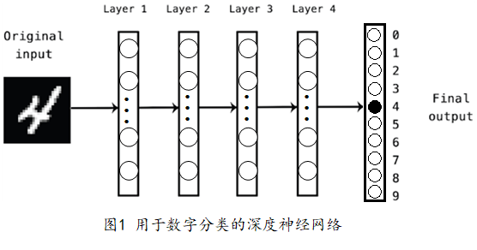
1.1量子波函数----1.2可观测力学量
量子力学假设一：
波函数是量子力学中描写微观系统状态的函数。用Ψ表示(是归一化的)。在坐标表象下，波函数Ψ连续、单值、平方可积，是坐标函数，也是时间函数。宏观下解释它是概率波。其模的平方代表粒子在该处出现的概率密度。
图像数据可以看成是波函数。
神经元状态由波函数来表达,其状态是有量子力学支配的，不需要人类的先验知识，这是深度学习中深度生成模型的根本机理。
Notes:
图像的输入:波函数；用神经元hi表示某一可能状态(密度概率）；神经网络每一层都是进行一个仿射变换(线性变换+平移)，

Slide 8
1.2可观测力学量
量子力学假设二：
体系的任何一个可观测力学量都对应一个线性厄米算符。
可观测量是算符，表明了力学量结果的概率统计性，和作用的线性性
算符的厄米性表明可观测值是实数
力学量算符的对易/不对易性----可同时测量/测不准原理
深度学习需要数理统计
神经网络需要多层深层
根本原因是量子力学原理

Slide 9
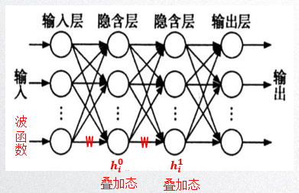

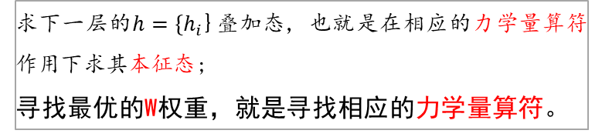
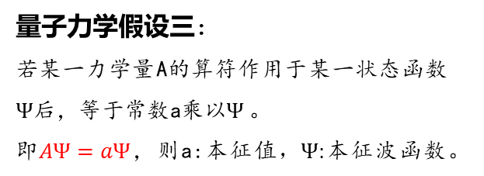
1.3本征态、叠加态
量子力学假设三：
若某一力学量A的算符作用于某一状态函数$Ψ$后，等于常数a乘以$Ψ$。
$即AΨ=aΨ$，则a:本征值$，Ψ:$本征波函数。
量子力学假设四：
若 $Ψ$[1], $Ψ$[2]… $Ψ$[n]为某体系的可能状态，则$\sum{hiΨi}$也是该体系的可能状态。 hi是概率振幅。
求下一层的${h=\{h}_{i}$}叠加态, 也就是在相应的力学量算符作用下求其本征态;
寻找最优的W权重，就是寻找相应的力学量算符。
确定了力学量的本征值和本征态，也就是用少数的参数表征了系统, 获得了系统的模型
Notes:
图像的输入:波函数；用神经元hi表示某一可能状态(密度概率）；神经网络每一层都是进行一个仿射变换(线性变换+平移)，

Slide 10
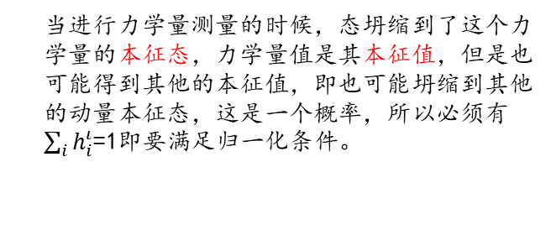
1.4力学量测量
物理系统得到的结果都是通过测量获得的，测量不同于一般经典物理，在量子力学会对被测量子系统产生影响，比如改变被之中，量子测量测量子系统的状态(波函数坍缩),测量结果是一个统计结果。
1
每一层神经网络的特征(本征值)学习的结果输出应该是一个量子测量，所以需要有激活函数，即确定其概率分布。
2
当进行力学量测量的时候，态坍缩到了这个力学量的本征态，力学量值是其本征值，但是也可能得到其他的本征值，即也可能坍缩到其他的动量本征态，这是一个概率，所以必须有$\sum_{i}{h_{i}^{ι}}$=1即要满足归一化条件。
统计的世界观
聚合： 如平均
信息测量：基于分布的采样，而不至 于担心丢失太多信息
似然度： 特定分布下的概率
内部比较：数据内部的异质性。
回归： 测量值是围绕平均值的涨落
量子力学中的测量描述语言是统计学，统计学是一门独立学科，是抽象的工具，它有几大支柱。

Slide 11
1.5哈密顿量
能量是物理学乃至整个自然科学的一个最的重要概念。能量的分析极大的简化对物质运动的分析。能量是运动转化度量，能量守恒，能量是可加量。
深度学习中的能量模型：
例如受限玻尔兹曼机的能量函数形式(哈密顿量)与物理学中著名的伊辛模型相同。
量子力学能量用算符哈密顿量表示。
平移算符
卷积神经网络中的卷积操作。
从物理的视角看,目前深度学习使用的力学量算符模型有:
（1）能量-------其代表是受限玻尔兹曼机。
（2）平移算符---其代表是卷积神经网络。

Slide 12
宏观角度：量子统计物理学
神经网络是多体问题，所以受量子统计物理学的支配
神经网络底层或中间层逐层进行无监督训练
二次统计
神经网络是一个多态（非纯态）组成的混合系综，需要按照统计物理学进行二次统计，以决定宏观上的平衡态、稳定态的条件，以及宏观态的变化方向。
然后使用监督学习来对总体进行精调

Slide 13
宏观角度解释深度学习
2.1 熵
第二部分
2.2 主方程
2.3 重整化群

Slide 14
2.1熵
信息与物质和能量一样，是基本的物理概念。因此，对于信息的一切处理(比如计算)都受到物理学基本定律的约束。
信息论中的一个关键概念是熵。
确定神经网络物理上平衡和稳定的条件
物理上：熵指明了运动的方向。
深度学习调参：怎么调，向哪个方向调，依据就是随机变量的熵。
交叉熵比相对熵更简洁，因此一般采用交叉熵来度量两个分布的相似性。
交叉熵代价函数是常用的目标函数。
面对现实生活中汪洋大海般的数据时，熵让你能精确定义‘相关’

Slide 15
2.2主方程
马尔可夫过程概率分布的演化方程就是主方程，这是统计物理学中最重要的方程之一，因为它几乎是普遍适用的。
马尔可夫过程是在演化过程中，大部分记忆效应可以略去的过程，当一随机变量的系统演化时，在随机变量的不同值之间将发生转移过程，通过转移，在一给定的状态中，发现系统的概率发生变化，直到系统达到一个最终的平衡态。
马尔可夫方程
最简单的例子之一是马尔可夫链。

Slide 16
2.3重整化群
深度学习与理论物理中最重要和最成功的技术之一——重整化群（RG）密切相关。
物理上以粗粒度的方式获取物理系统的细节，从而计算其整体状态。
深度学习网络会自动使用重整化般的过程来发现模型的状态或特征。
统计物理学中的标准重整化--特征提取过程是一个粗粒化过程，我们要求理论具有这样的不变性：改变一个比例 时，耦合常数将作相应的变化，而最后给出的结果将是与 无关的。收敛到理论边界，不动点/固定点。变分重整化群
监督学习的特征提取。
信息经过逐层传递，最终收敛到理论边界(不动点/固定点)不再改变。
无监督学习的基于RBM的深度神经网络。
重整化群每一步都以系统表现出的主要特征为基础，而不是把系统牵强的放进我们熟悉的框架内，再通过调参数的方法去凑数。
卷积神经网络中的池化操作。

Slide 17
物理学世界观看深度学习
3.1 局域性
3.2 对称性，共轭性
第三部分
3.3 层次性
3.4 变化里的不变性

Slide 18
3.1局域性 3.2对称性，共轭性
1）短程作用：相互作用只是附近的有作用，忽略了远程的作用，远程的作用被平均或抵消。
2）各区域的局域作用被耦合，再作为局域被耦合，标度变化，重整化群，长程序，强关联，粗粒化。
局域性
（1）马尔科夫链
（2）卷积神经网络中的池化。
深度学习
卷积神经网络中的卷积
动量算法
在物理和机器学习中, 许多概率分布在平移和旋转的情况下是不变的。
对称性不仅可以减少参数个数, 而且能降低计算复杂度。
对称性
深度学习
数据驱动寻找特征（高维可观测量），知识。
对称性破缺：
不可观测就意味着对称性，任何不对称性的发现必定意味着存在某种可观测量。

Slide 19
3.3层次性
深度学习的成功取决于在物理和其他机器学习应用中的分层和组合生成过程的无处不在。
物理世界最显着的特征之一是其层次结构。
在空间上，它是一个对象层次结构：粒子形成原子，从而形成分子、细胞、有机体、行星、太阳系、星系等。
因果关系，复杂的结构通常是分层的、通过一系列简单步骤创建的。
层次性
深度学习
深度学习中神经网络的多层或(深度神经网络)。
大千世界的可观测量本来就是有层次的，不可能都是对易的，量子力学的法则约束了:非对易的两个可观测量无法同时测量，因此要提取不对易的各种特征，就需要多层、深层神经网络。

Slide 20
总结(从深度学习的局限性解释物理学原理的重要性)
局限一:目前需要大量数据
局限二:无法进行开放推理
而量子力学中只要确定了哈密顿量、波函数，一切迎刃而解。
即方向问题，可归于熵。
四:没有自然方式来处理层级架构
三:不够透明
它学习特征集相对平滑或者说非层级的关联关系。
而很多领域都需要复杂的层级结构。
黑箱问题。
五:不能从根本上区分因果关系和相关关系
六:难以在工程中使用
量子理论、波函数能够揭示出微观世界中因果关系的具体形式。
必须研究其物理意义，其发展的关键要依靠物理。

Slide 21
结论
深度学习中闪烁着物理学的光辉
深度学习现在和未来的发展依赖于物理学

Slide 22
感谢
THANKS!

Slide 23



深度学习的物理学原理
上海大学
演讲人：雷电

